Slide 1
La sûreté et GIS Portal
Charlotte Desponds - Nicolas Guilhaudin
26-01-2024

Slide 2
Sommaire
Le GIS au CERN
Le GISPortal pour la sûreté
Application de gestion de ronde des gardiens

Slide 3
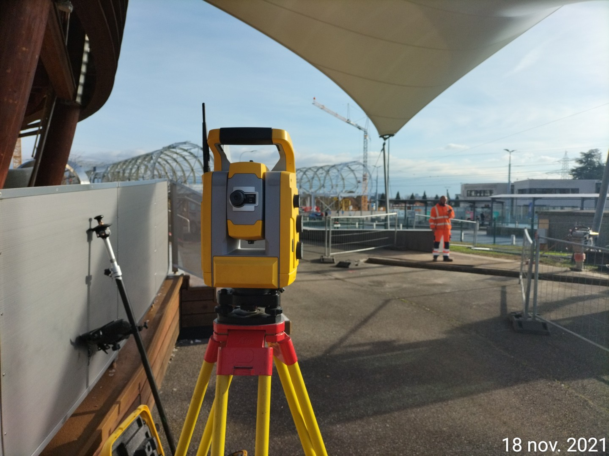
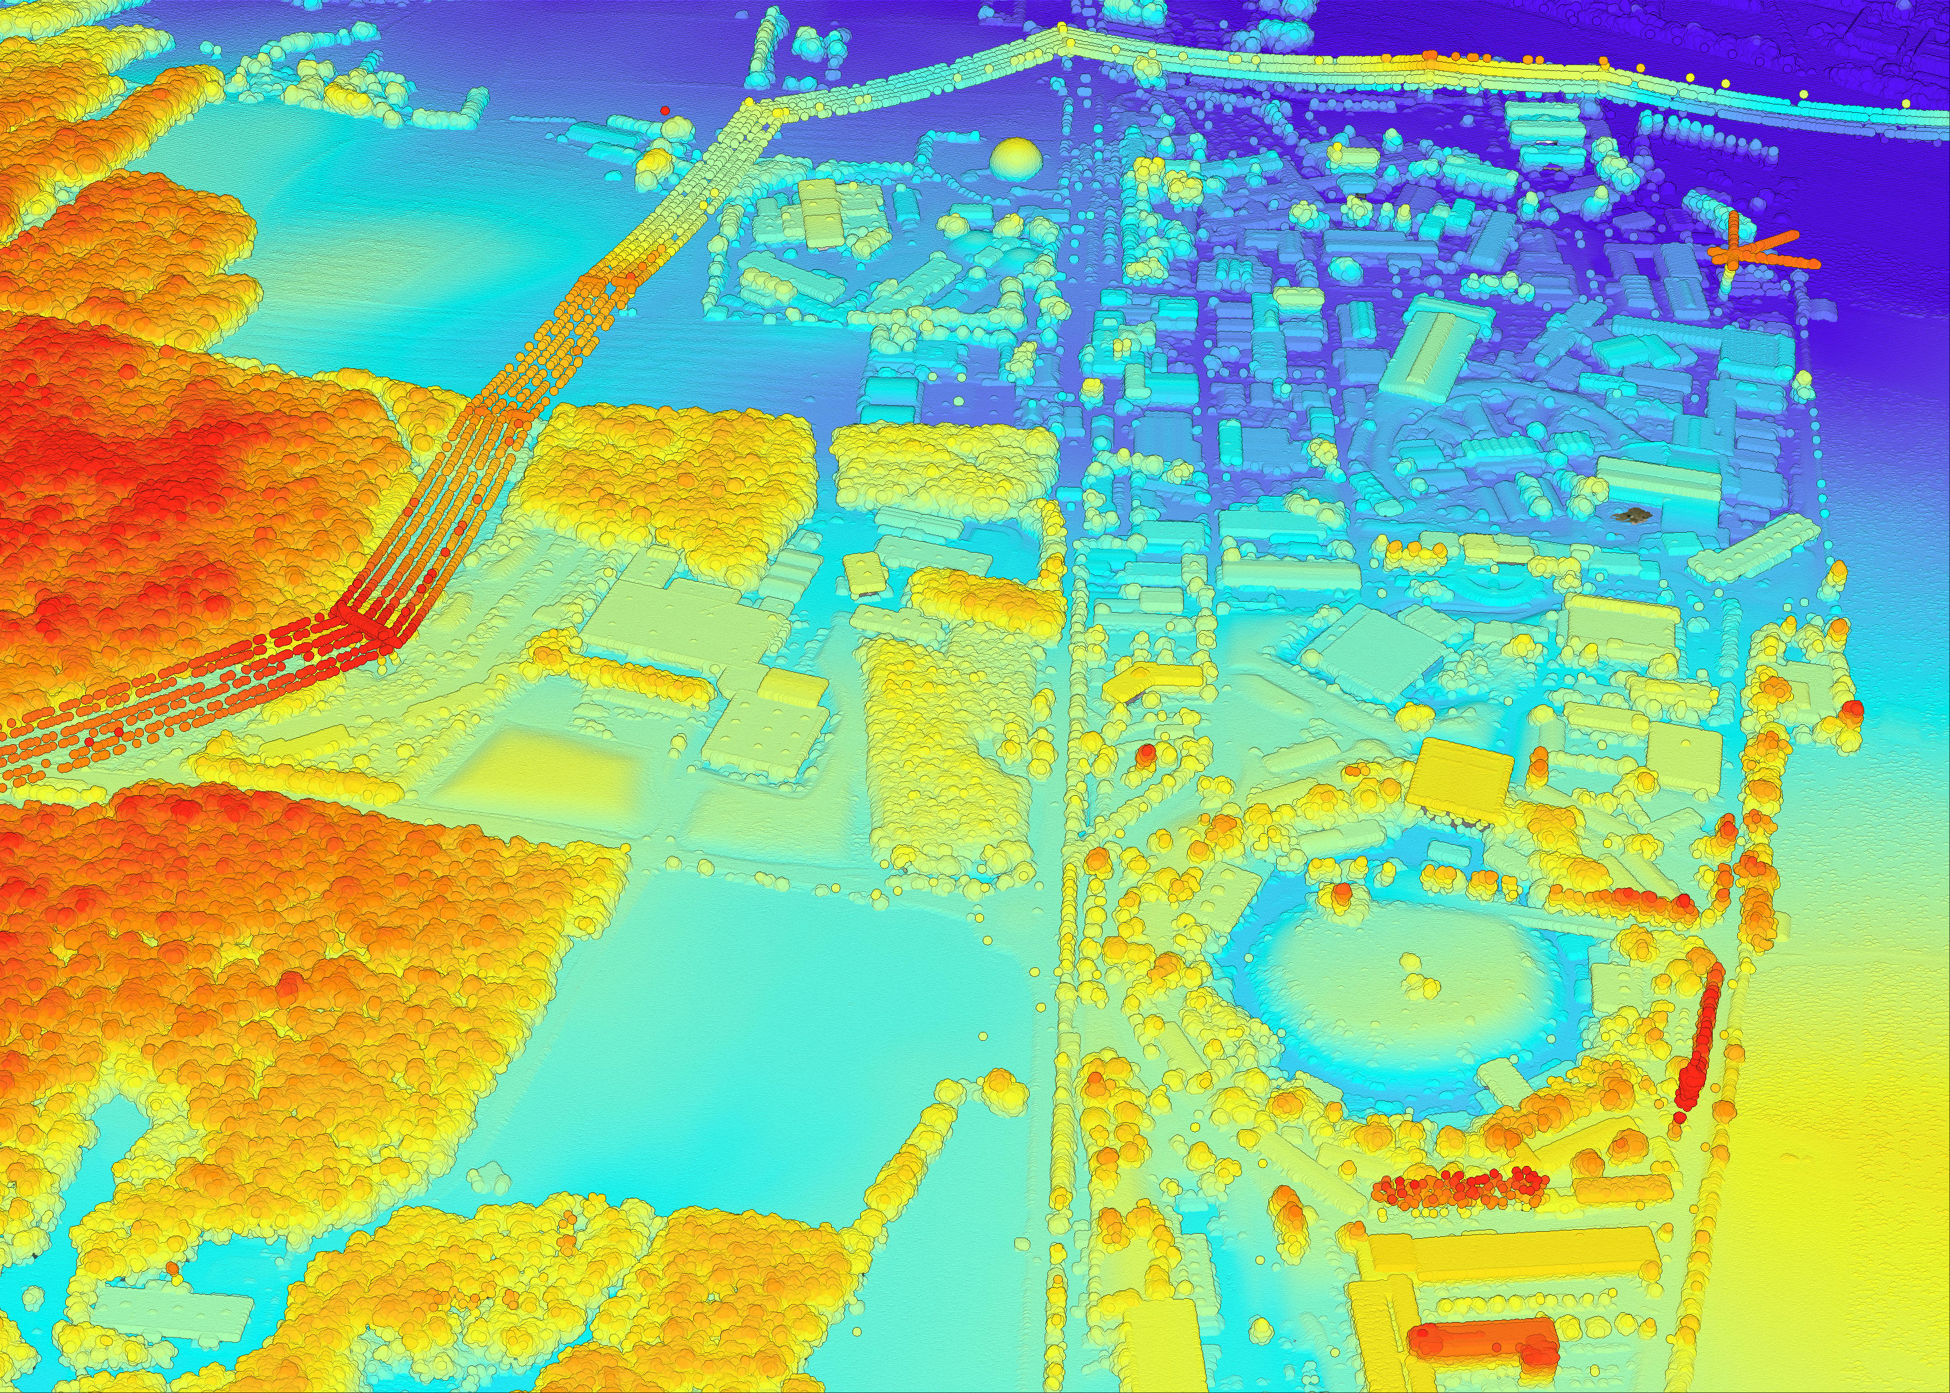
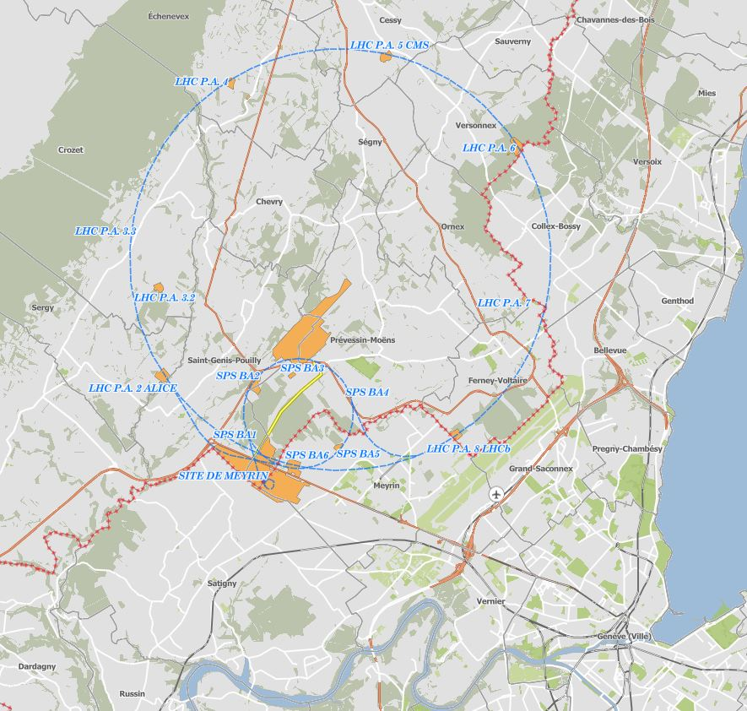
Le GIS au CERN
GIS (Geographical Information System)
Equipe de 9 personnes
Système informatisé associant des bases de données géographiques et des logiciels pour assurer leur gestion (stockage, mise à jour) et la production de représentations visuelles, cartes et graphiques notamment, issues de leur traitement.
Larousse

Slide 4
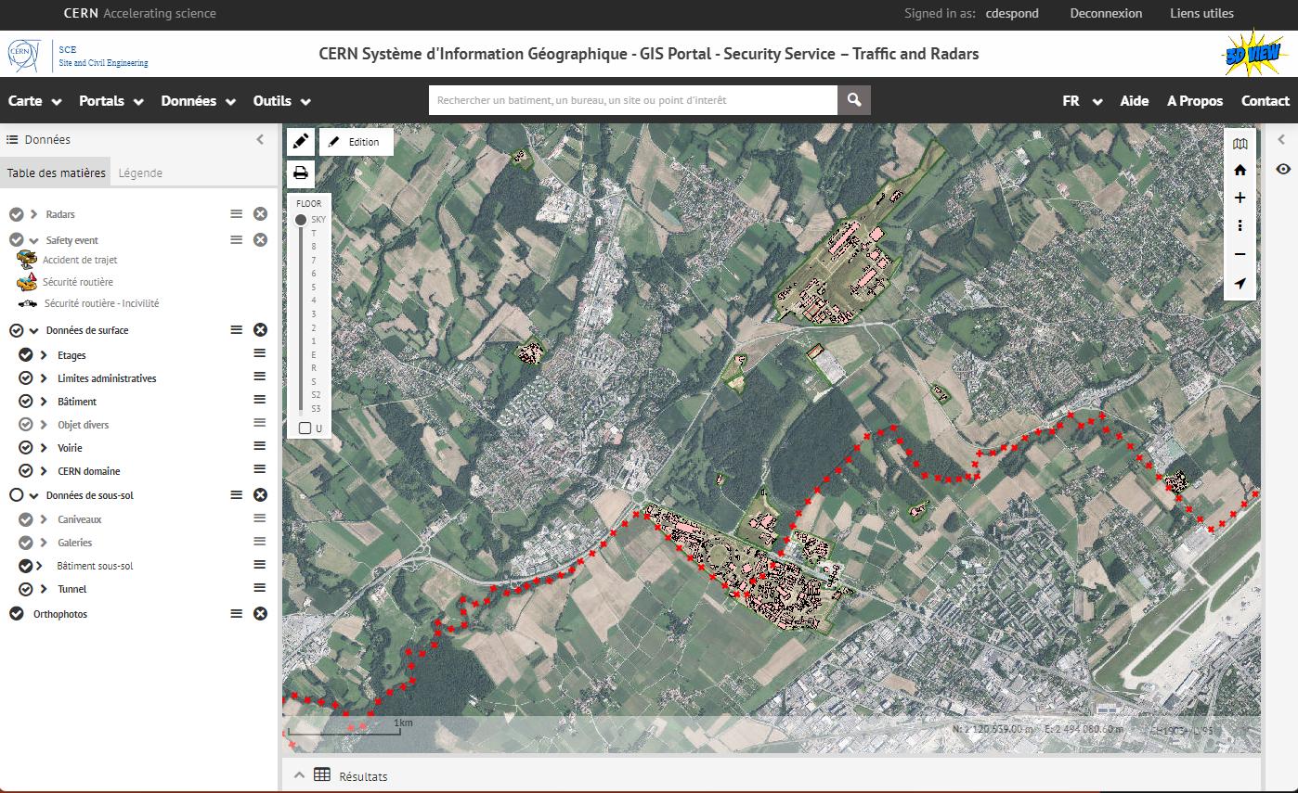
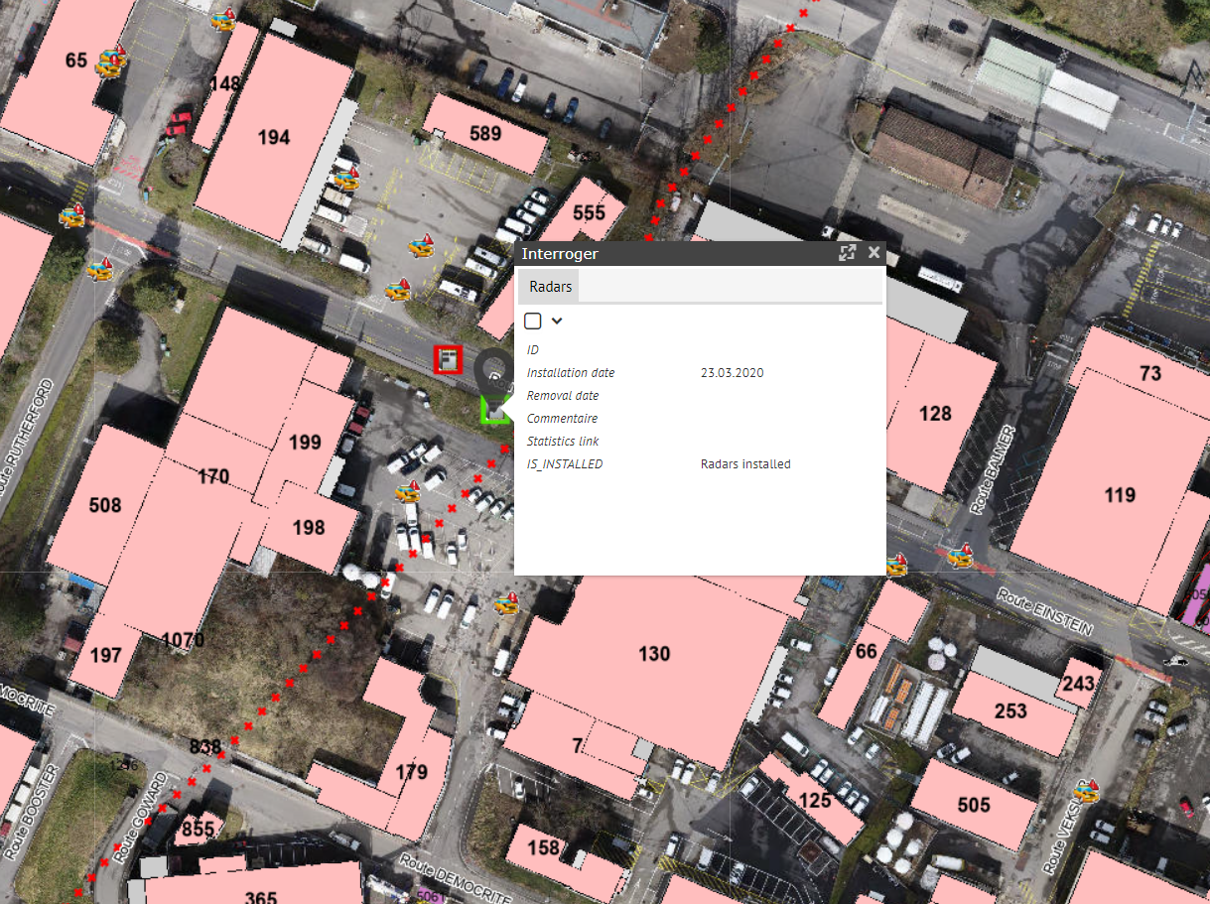
GISPortal pour la sûreté

Slide 5
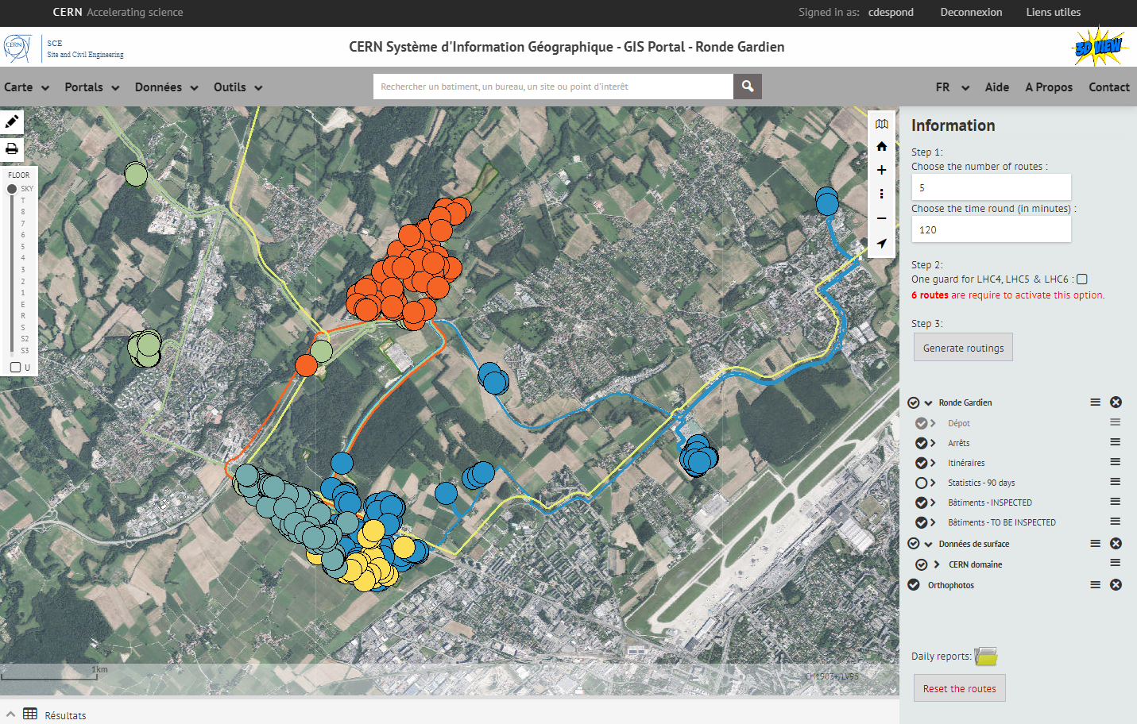
Ronde Gardien
Application de gestion des tournées d’inspection des infrastructures

Slide 6




Fonctionnalités
En production depuis 2017
Optimiser les circuits selon des paramètres de fréquence et un critère aléatoire
Visualiser le trajet sur un mobile
Valider en temps réel les infrastructures inspectées
Système de «rapport»

Slide 7
Principe général
Table des bâtiments
→ À inspecter (oui/non)
→ Fréquence d’inspection
→ Durée d’inspection d’un bâtiment
→ Codes-barres
Saisie des paramètres
Synchronisation
Rapport
Algorithme de génération de liste
Table des bâtiments
→ Inspecté (oui/non)
Liste des bâtiments à inspecter
Collecte sur le terrain des bâtiments inspectés
Itinéraires en fonction des bâtiments à inspecter
Génération d’itinéraires
Avec Geoprocessing Service
Interface graphique
Application mobile
Données

Slide 8
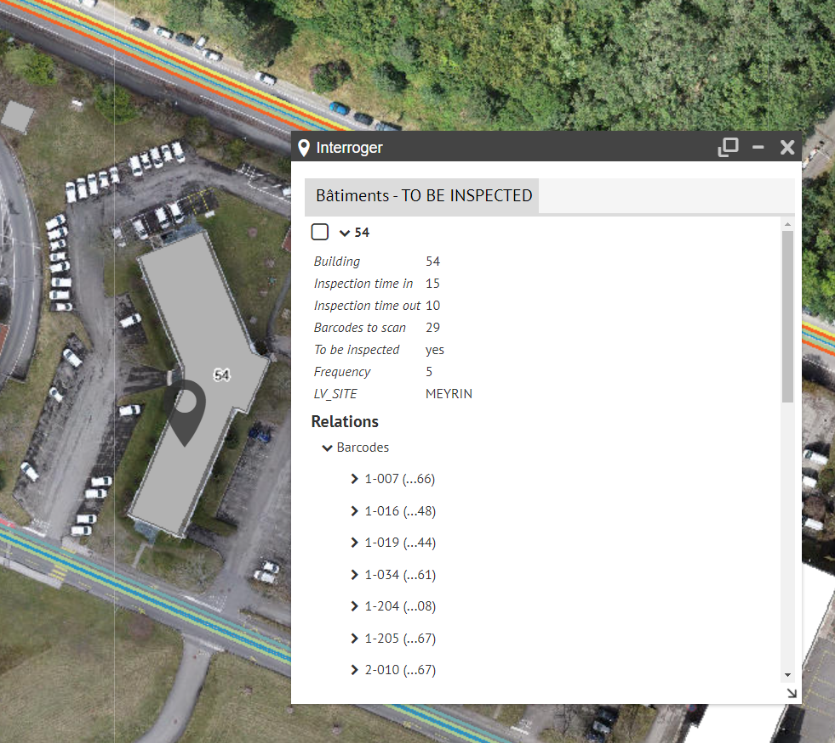
Paramétrage
Table des bâtiments
→ À inspecter (oui/non)
→ Fréquence d’inspection
→ Durée d’inspection d’un bâtiment
→ Codes-barres
Saisie des paramètres
Synchronisation
Rapport
Algorithme de génération de liste
Table des bâtiments
→ Inspecté (oui/non)
Liste des bâtiments à inspecter
Collecte sur le terrain des bâtiments inspectés
Itinéraires en fonction des bâtiments à inspecter
Génération d’itinéraires
Avec Geoprocessing Service
Interface graphique
Application mobile
Données

Slide 9
Génération des rondes – bâtiments à inspecter
Table des bâtiments
→ À inspecter (oui/non)
→ Fréquence d’inspection
→ Durée d’inspection d’un bâtiment
→ Codes-barres
Saisie des paramètres
Synchronisation
Rapport
Algorithme de génération de liste
Table des bâtiments
→ Inspecté (oui/non)
Liste des bâtiments à inspecter
Collecte sur le terrain des bâtiments inspectés
Itinéraires en fonction des bâtiments à inspecter
Génération d’itinéraires
Avec Geoprocessing Service
Interface graphique
Application mobile
Données

Slide 10
Algorithme de calcul des bâtiments à inspecter
À inspecter (oui/non)
Fréquence d’inspection
Dernière date d’inspection (historisation)
Filtre selon la fréquence et la dernière inspection
Filtre aléatoire
Bâtiments impératifs à inspecter
Groupe de bâtiments final à inspecter
Jour 0
Jour 1
Jour 2
Jour 5
Jour 4
Jour 7
|
|
|
Jour 3
|
|
|
Jour 6
|
|
…
Paramètres en entrée
Ensemble des bâtiments à inspecter
Inspection
Date théorique de la prochaine inspection
Bâtiment 33
À inspecter : oui
Fréquence : 3 jours
Apparition aléatoire
Nouvelle date théorique de la prochaine d’inspection
Cycle aléatoire d’inspection

Slide 11
Génération des rondes – optimisation d’itinéraire
Table des bâtiments
→ À inspecter (oui/non)
→ Fréquence d’inspection
→ Durée d’inspection d’un bâtiment
→ Codes-barres
Saisie des paramètres
Synchronisation
Rapport
Algorithme de génération de liste
Table des bâtiments
→ Inspecté (oui/non)
Liste des bâtiments à inspecter
Collecte sur le terrain des bâtiments inspectés
Itinéraires en fonction des bâtiments à inspecter
Génération d’itinéraires
Avec Geoprocessing Service
Interface graphique
Application mobile
Données

Slide 12
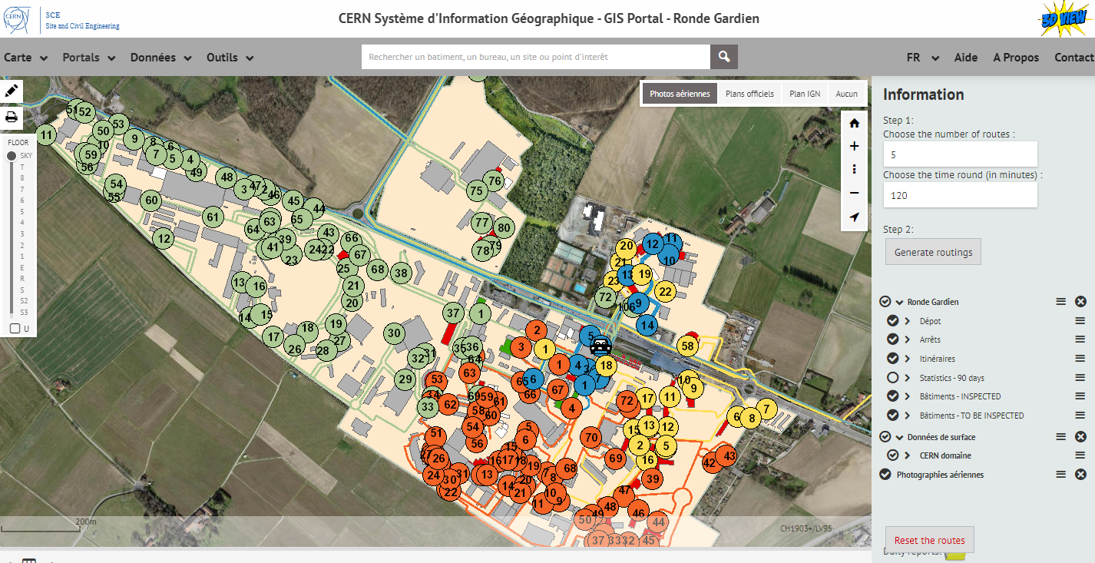
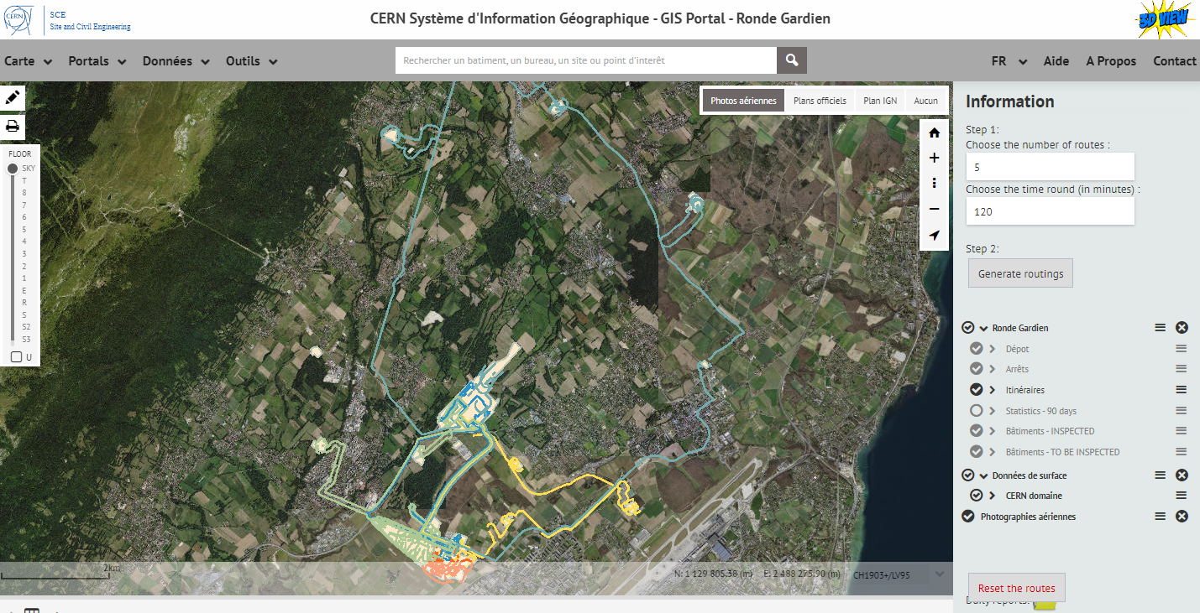
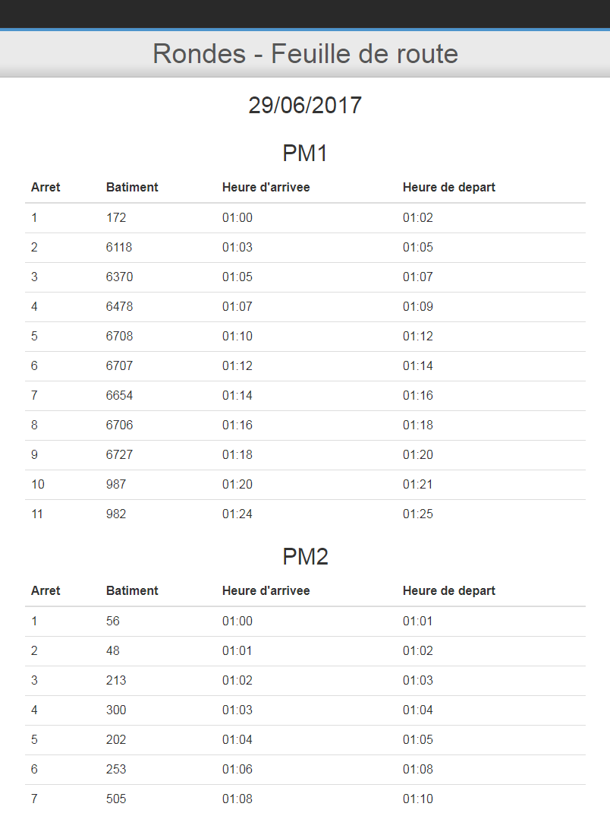
Algorithme de génération des tournées

Slide 13
Collecte terrain
Table des bâtiments
→ À inspecter (oui/non)
→ Fréquence d’inspection
→ Durée d’inspection d’un bâtiment
→ Codes-barres
Saisie des paramètres
Synchronisation
Rapport
Algorithme de génération de liste
Table des bâtiments
→ Inspecté (oui/non)
Liste des bâtiments à inspecter
Collecte sur le terrain des bâtiments inspectés
Itinéraires en fonction des bâtiments à inspecter
Génération d’itinéraires
Avec Geoprocessing Service
Interface graphique
Application mobile
Données

Slide 14
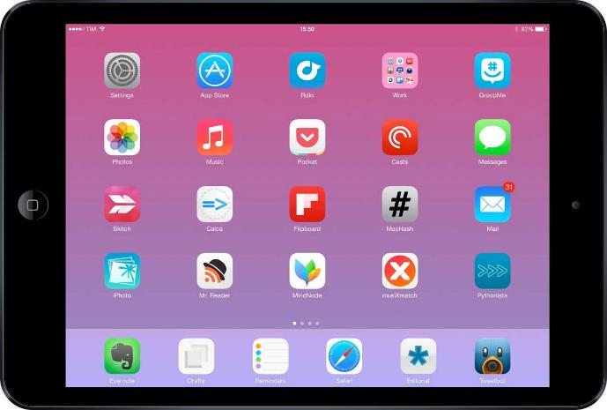
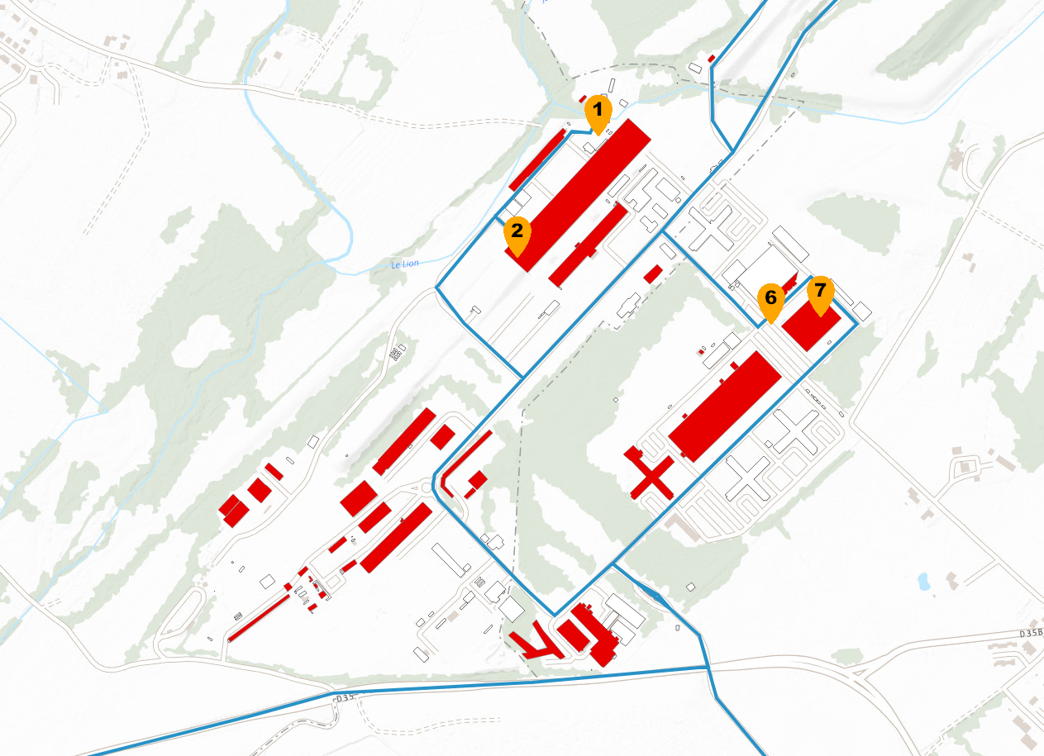
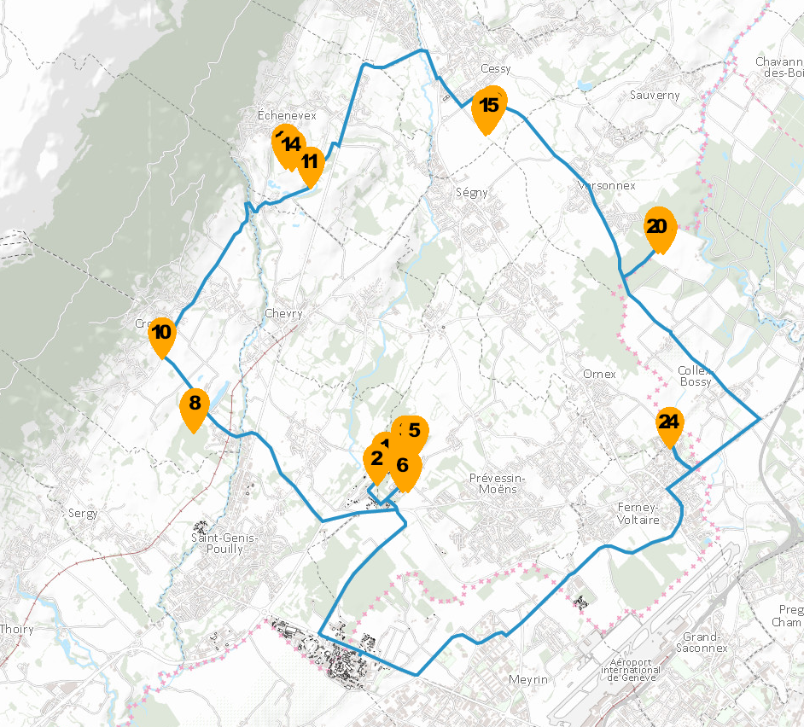
Validation des bâtiments inspectés

Slide 15
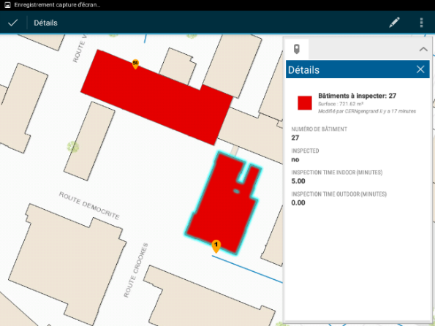
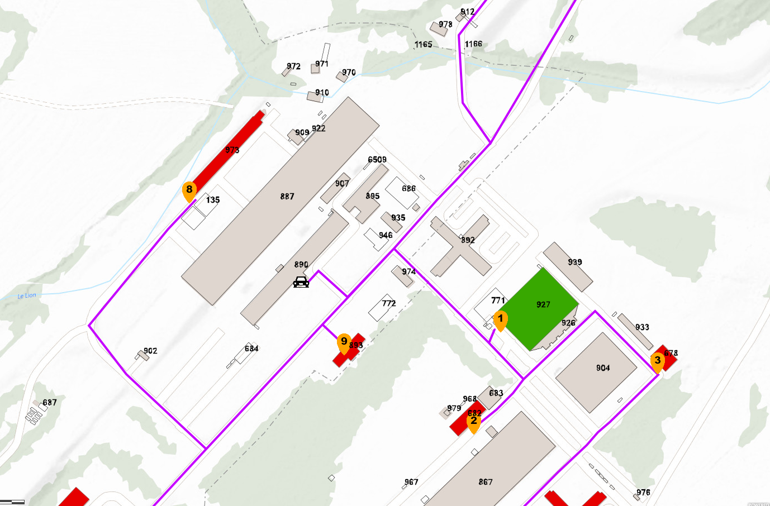
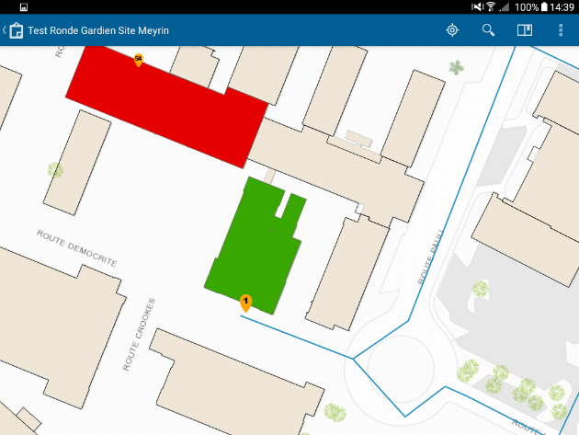
Validation des bâtiments inspectés

Slide 16
Rapport
Table des bâtiments
→ À inspecter (oui/non)
→ Fréquence d’inspection
→ Durée d’inspection d’un bâtiment
→ Codes-barres
Saisie des paramètres
Synchronisation
Rapport
Algorithme de génération de liste
Table des bâtiments
→ Inspecté (oui/non)
Liste des bâtiments à inspecter
Collecte sur le terrain des bâtiments inspectés
Itinéraires en fonction des bâtiments à inspecter
Génération d’itinéraires
Avec Geoprocessing Service
Interface graphique
Application mobile
Données

Slide 17
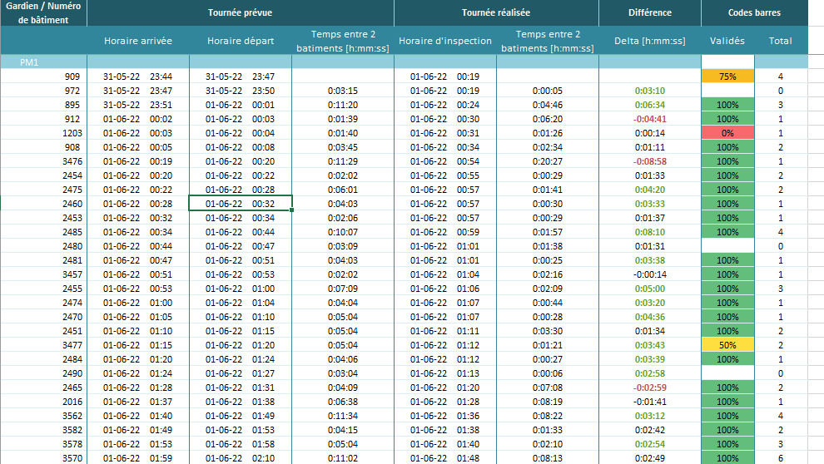
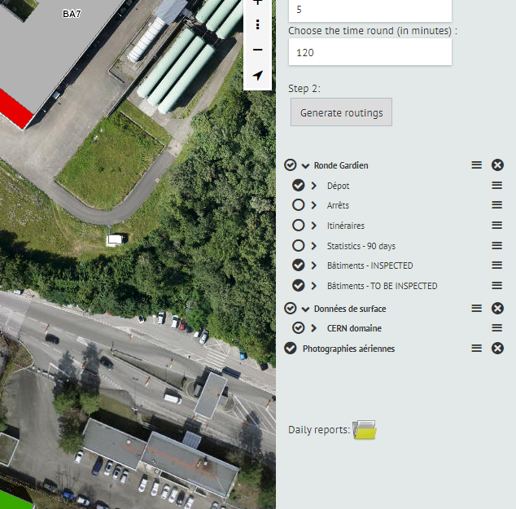
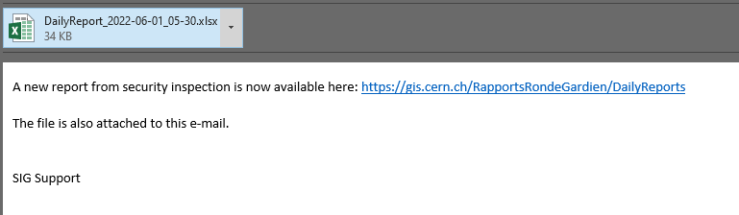
Rapport

Slide 18
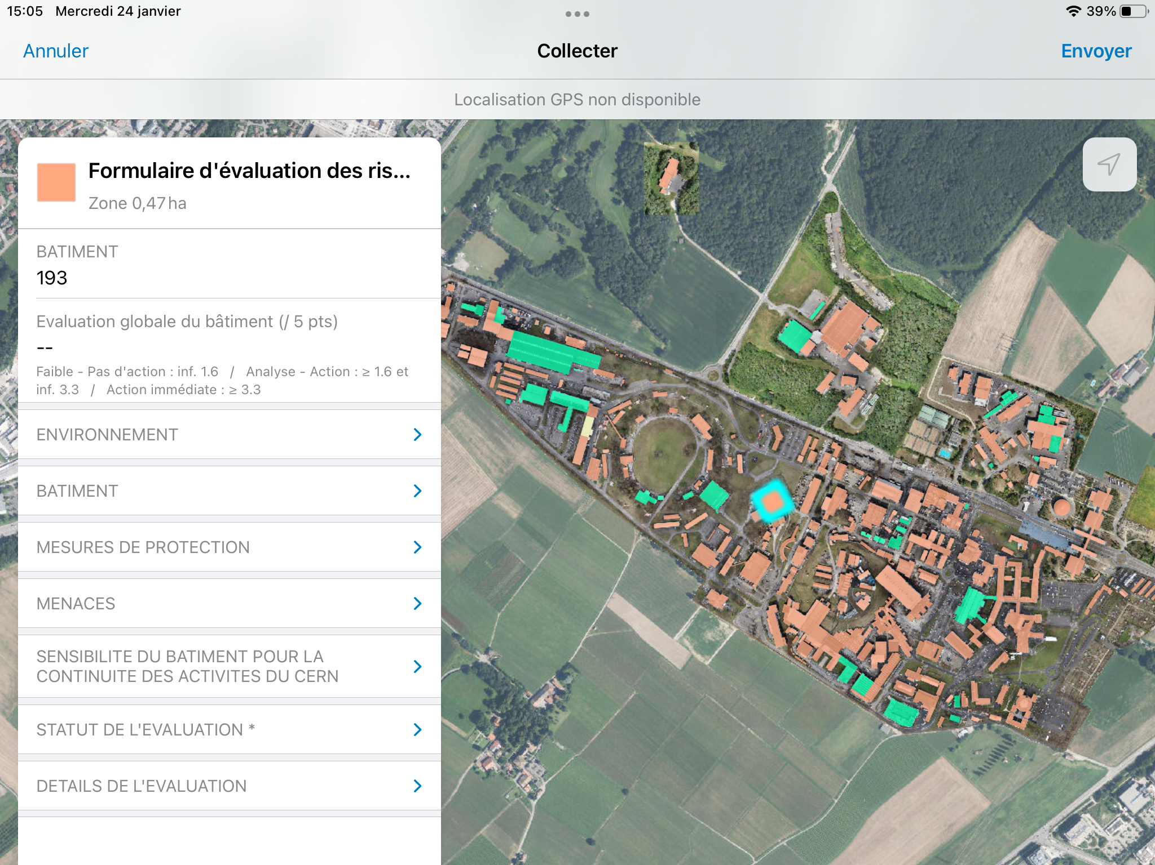
Amélioration
Rendre le paramètre «fréquence d’inspection» plus objectif.
Campagne de collecte de données sur l’aspect «sécurité» des bâtiments

Slide 20
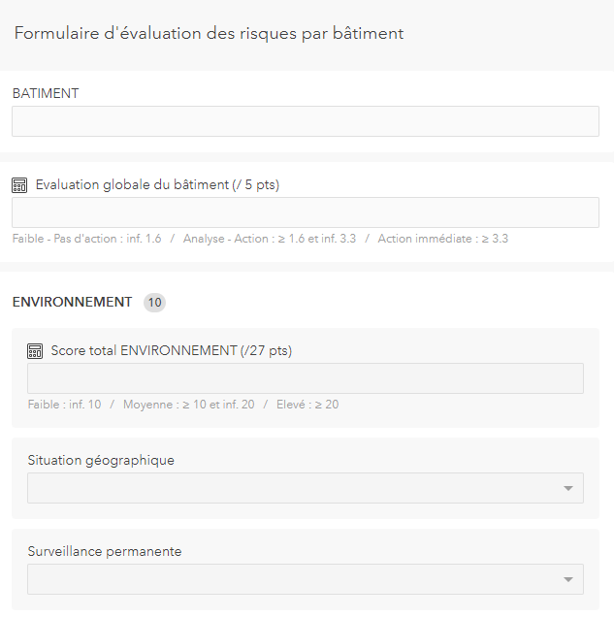
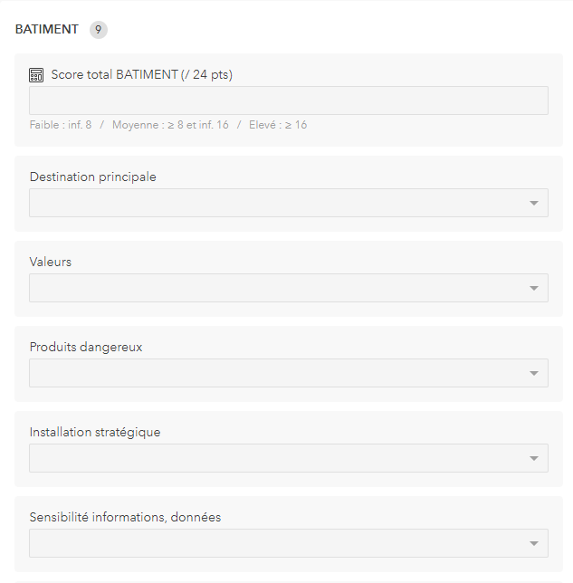
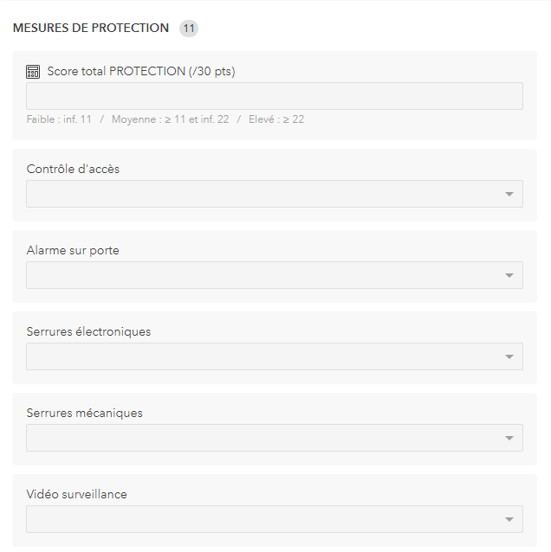
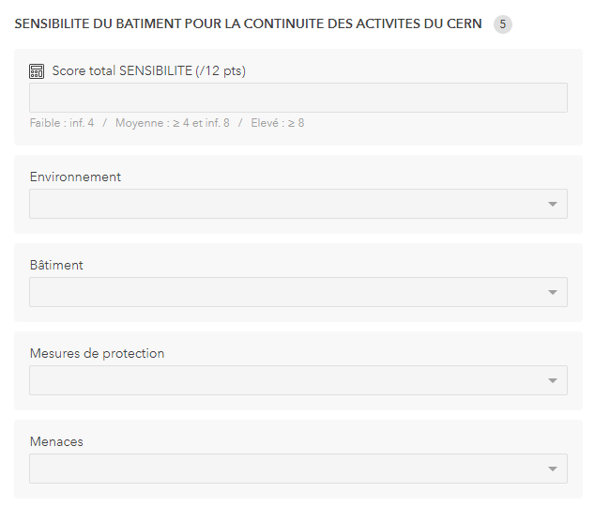
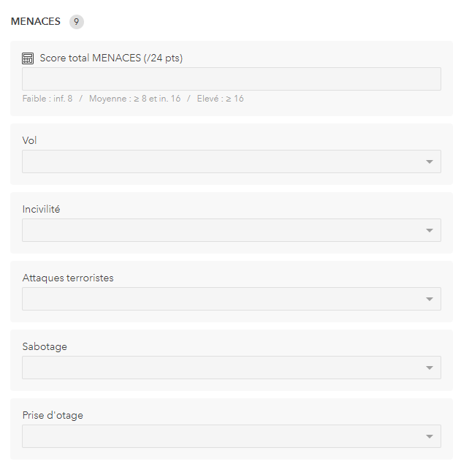
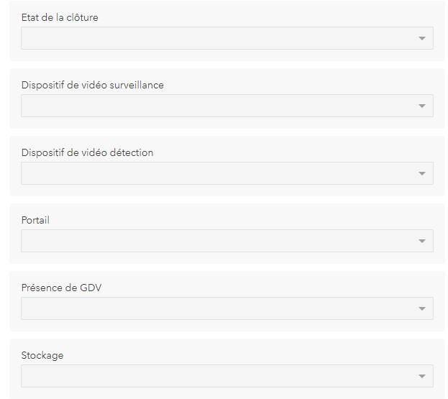
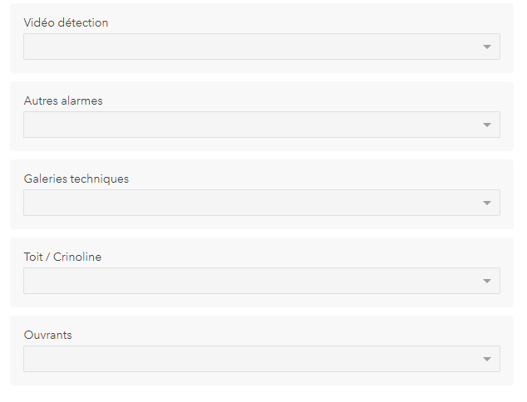
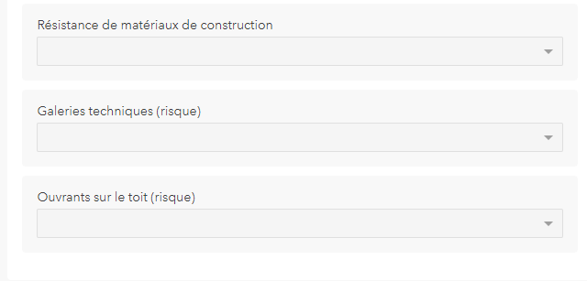
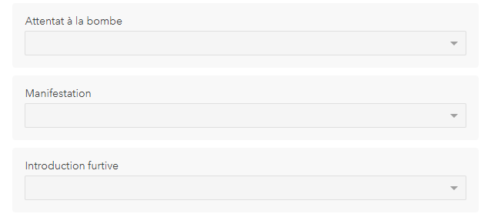

Slide 21
Evolution (le truc de Lise)
Bénéfices:
Outil d’aide à la décision objectif
Garantir une fréquence d’inspection
Stratégie / investissement
Cartographie des risques: analyse spatiale
Aide à la gestion de crise
Traçabilité
Analyse à postériori d’un incident
Possibilité d’intégrer les conduites à tenir au niveau de chaque bâtiment

Slide 22
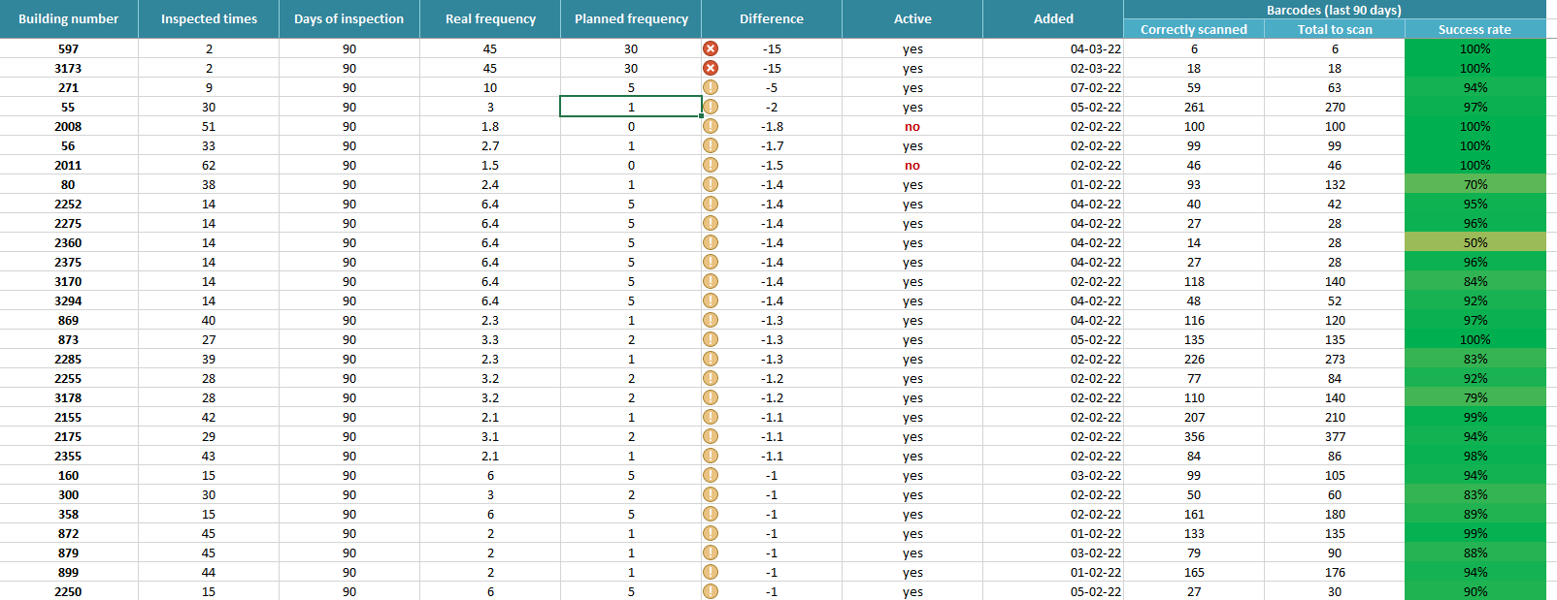
Reporting
Une fois par mois un rapport montrant l’historique des inspections des 3 derniers mois est généré et transmis automatiquement par e-mail à l’administrateur

